Slide 1
De la Joc la Educație Financiară
Grădinița cu Program Prelungit ”Căsuța cu povești” Bistrița
Judeţul Bistriţa- Năsăud
Inspector şcolar pentru educaţie timpurie: Crina Clapou
Director : Rodica Brănişteanu
Material realizat de prof. înv. preşcolar: Gabriela Maier

Slide 2
Scopul priectului:
Optimizarea capacității copiilor de adaptare continuă la schimbare printr-o educație modernă bazată pe învățare inovatoare, prin valorificarea conceptului de educație financiară cu activități în triada părinte- copil- educator.
Obiectivele specifice ale proiectului:
Promovarea conceptului de educație financiară pentru copii, cu activități în triada părinte- copil- educatori;
Dezvoltarea abilităţilor socio-personale: îmbunătăţirea muncii în echipă, îmbunătăţirea relaţiilor sociale, dezvoltarea competenţelor de conducere, etc;
Dezvoltarea abilităţilor de management: organizare, coordonare, evaluare;
Asigurarea transmiterii unor informații , deprinderi sănătoase și bune practici legate de educația financiară, care pot duce la schimbarea mentalității adulților din jurul copilului;

Slide 3
Educația financiară în grădiniță reprezintă o formă de activitate educațională al cărui scop este să pregătească copiii pentru dobândirea unor deprinderi și abilități de management al banilor și de adoptare al deciziilor care au consecințe financiare, utilizând forme și activități de învățare diversificate.
Prin activitățile desfășurate cu preșcolarii s-a urmărit formarea unor deprinderi și abilități de utilizare a mijloacelor și tehnicilor bancare (bani, carduri, bancomat) precum și conturarea unei imagini a modului în care banii sunt percepuți, cheltuiți și economisiți.
Prin jocuri atractive, precum jocuri exercițiu, jocuri de rol, jocuri folosind softuri educaționale, activități desfășurate folosind caietele de lucru, discuții libere s-a urmărit dezvoltarea capacităților cognitive, afective ale copiilor preșcolari precum și formarea unui comportament responsabil față de bani.

Slide 4
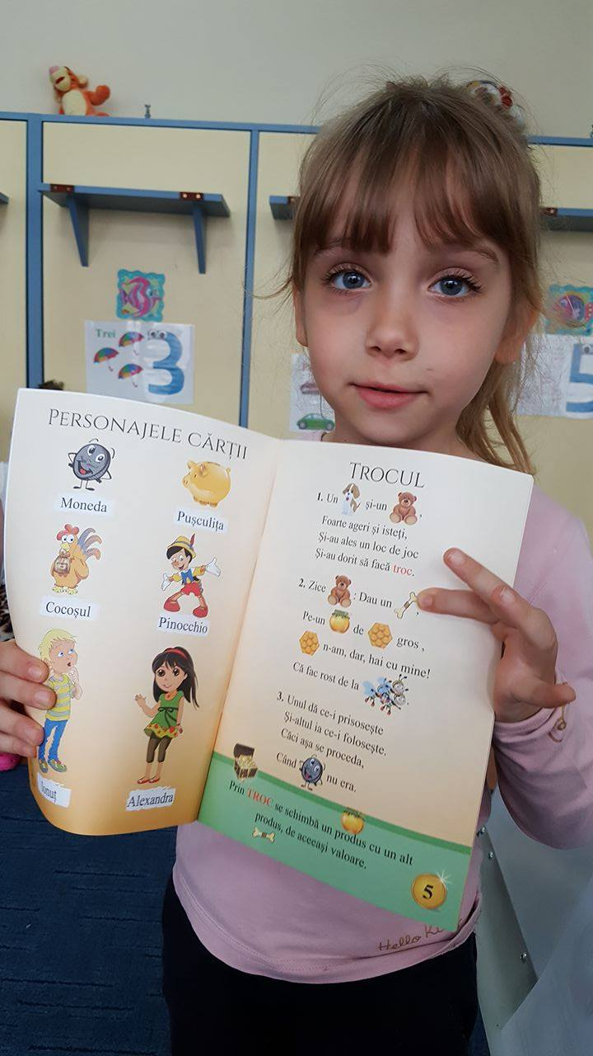
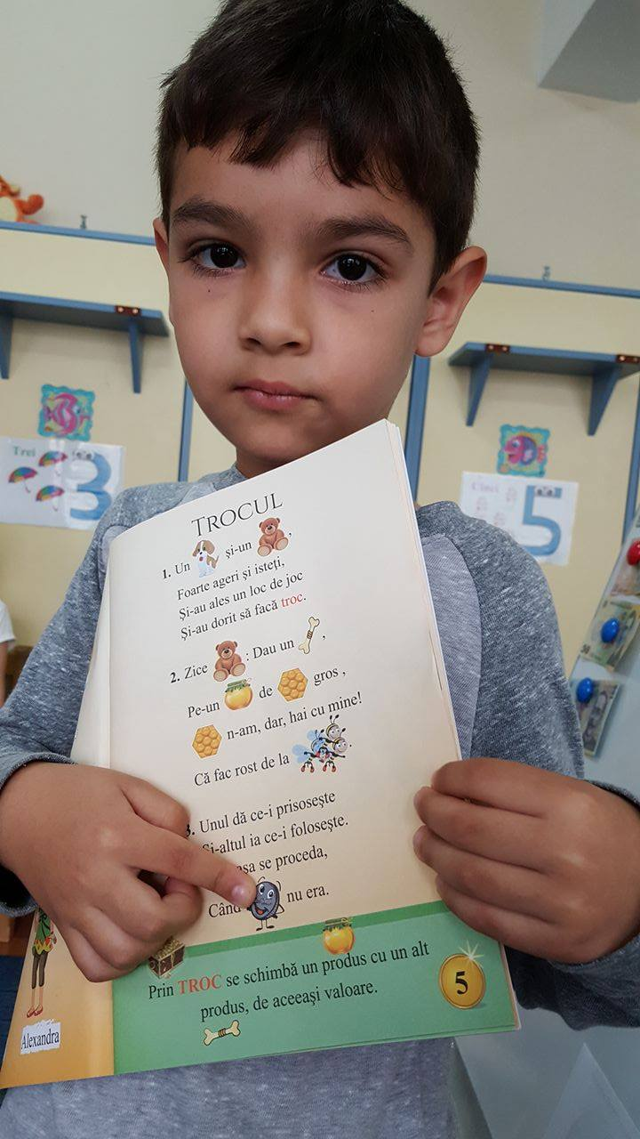
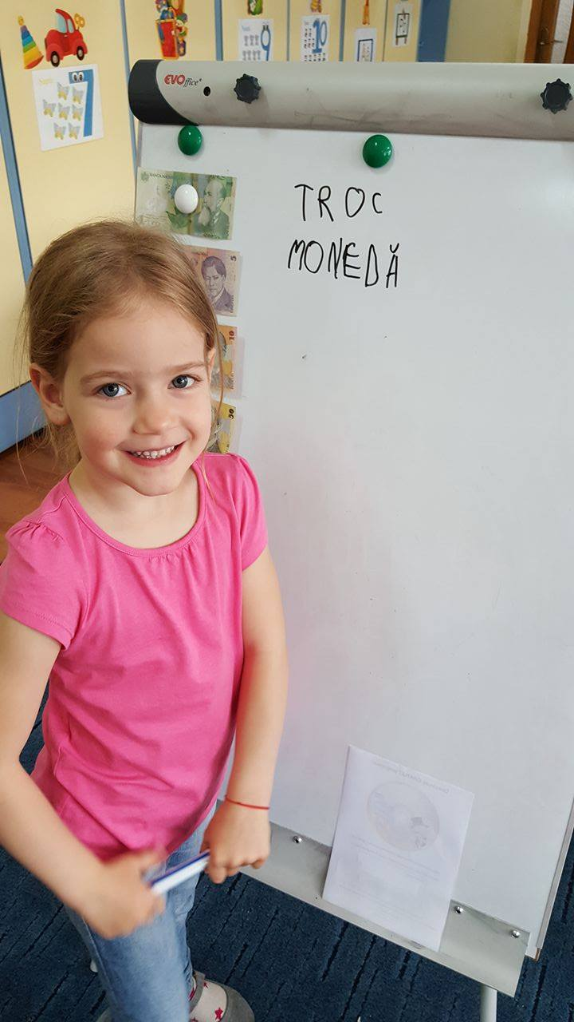
Încântat de cunoștință!- familiarizarea preșcolarilor cu personajele cărților de educație financiară.

Slide 5
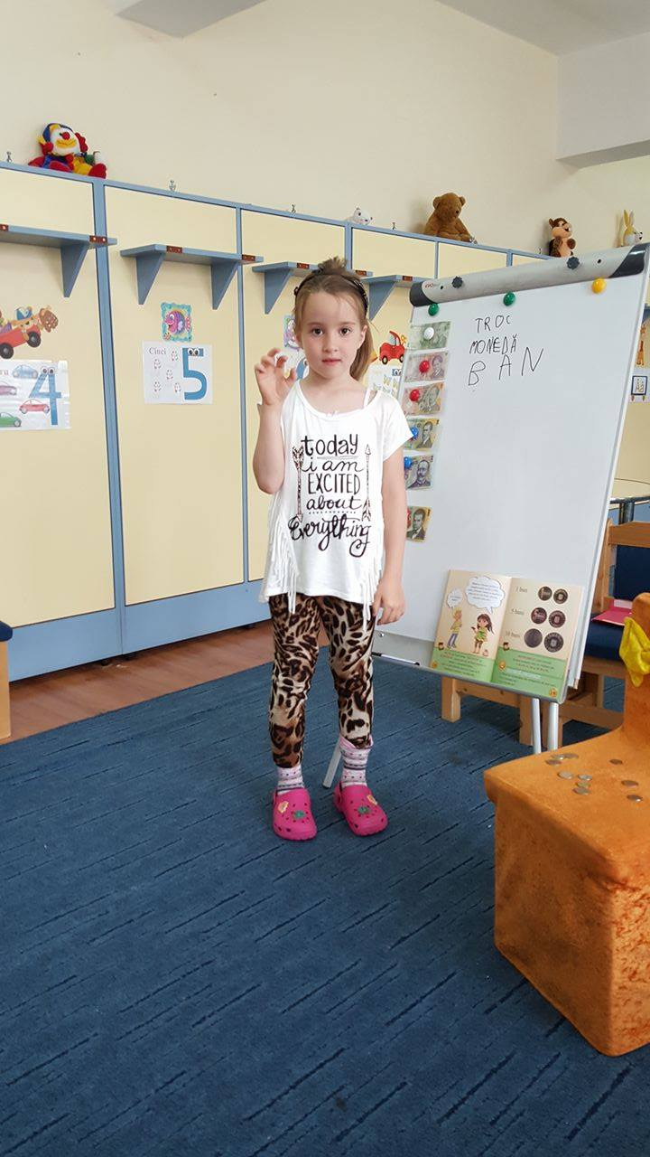
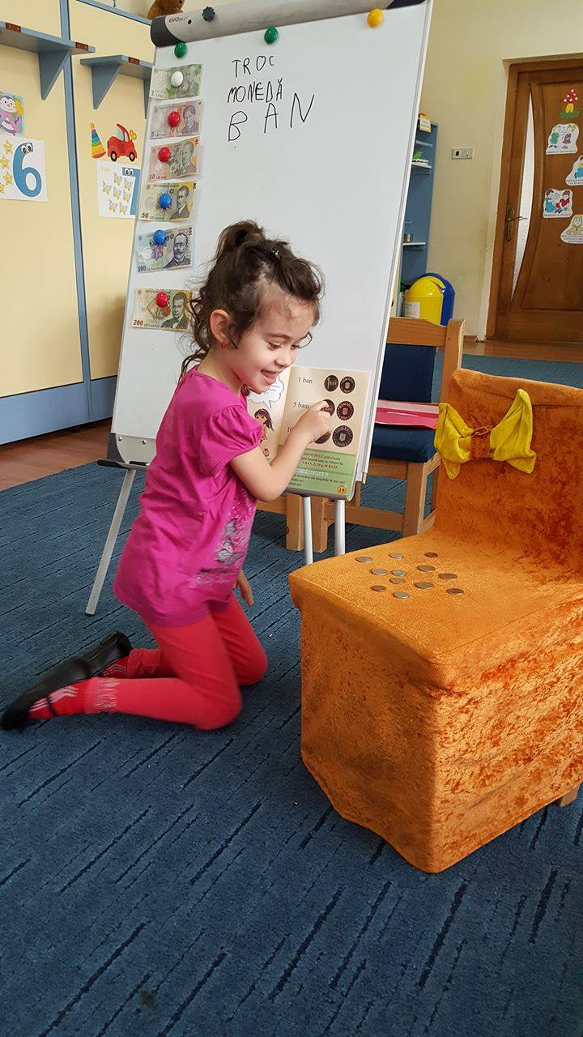
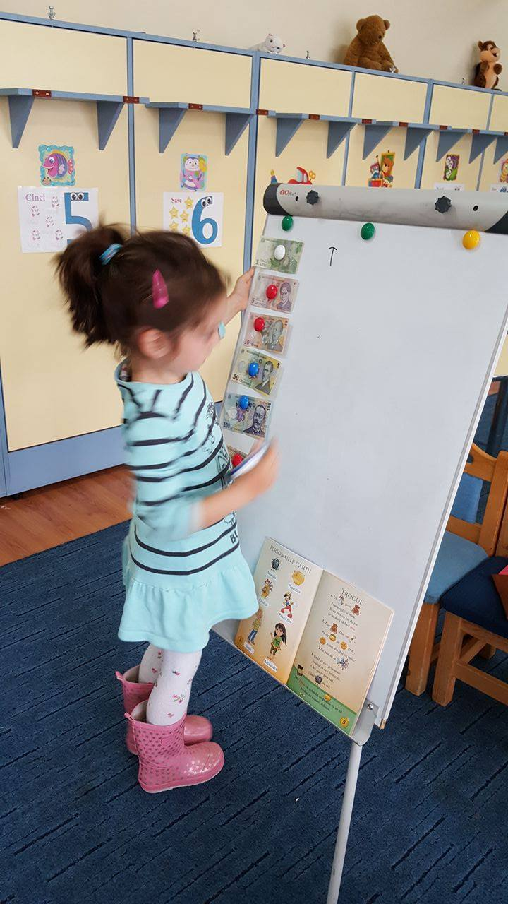
Știință: Monede mari și mici- sortăm monede de același fel.....

Slide 6
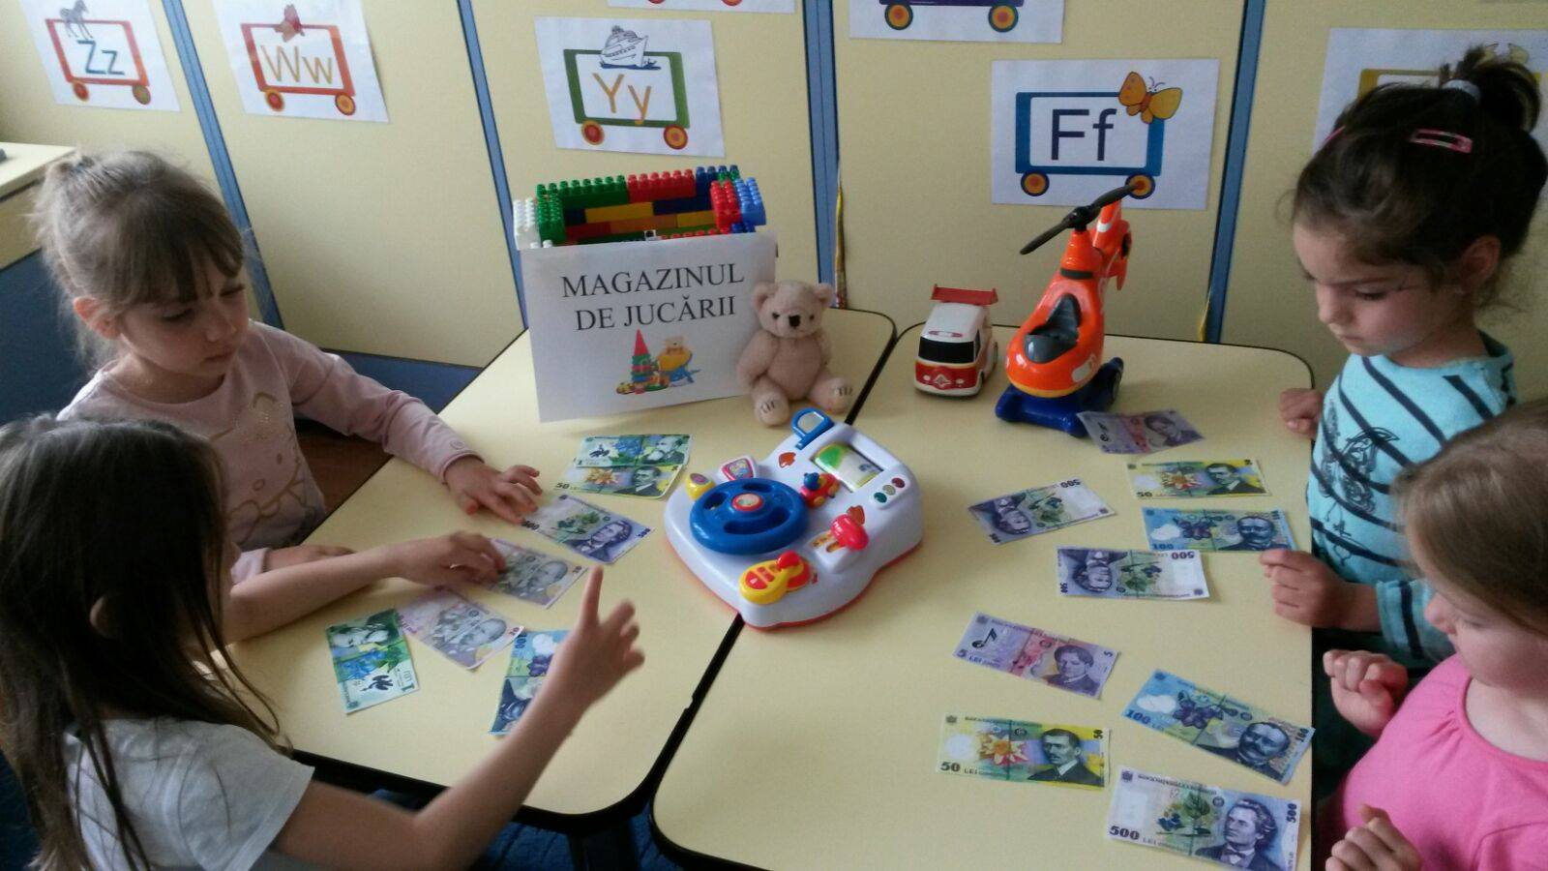
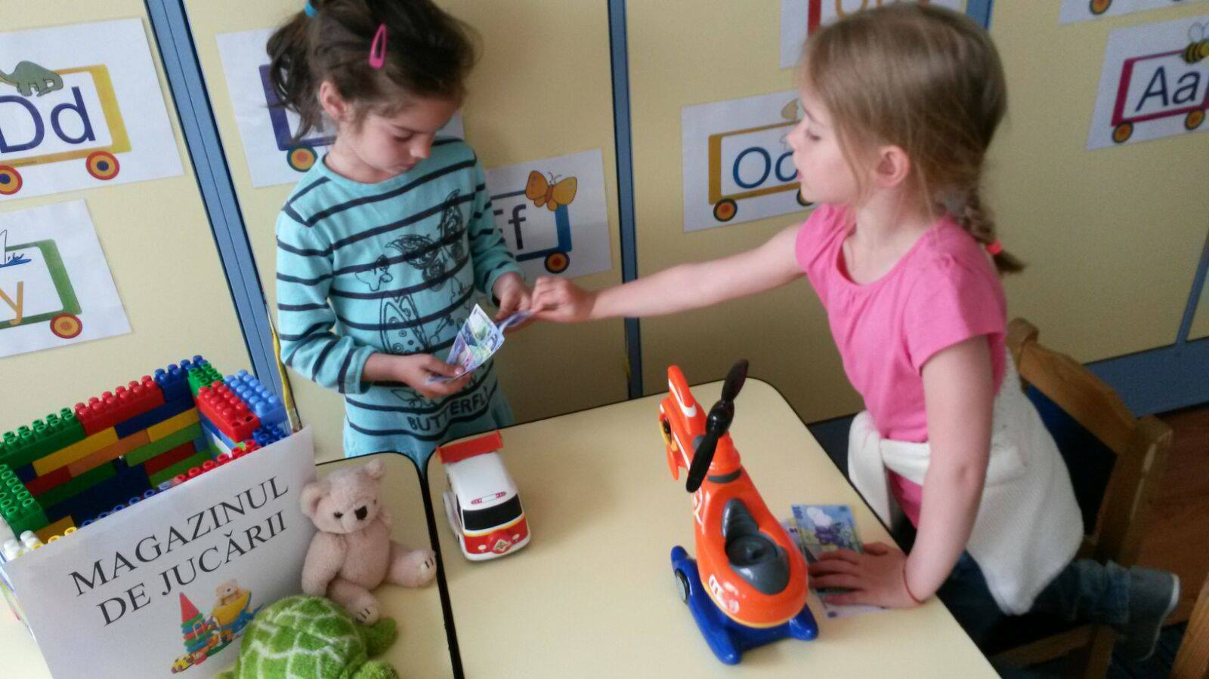
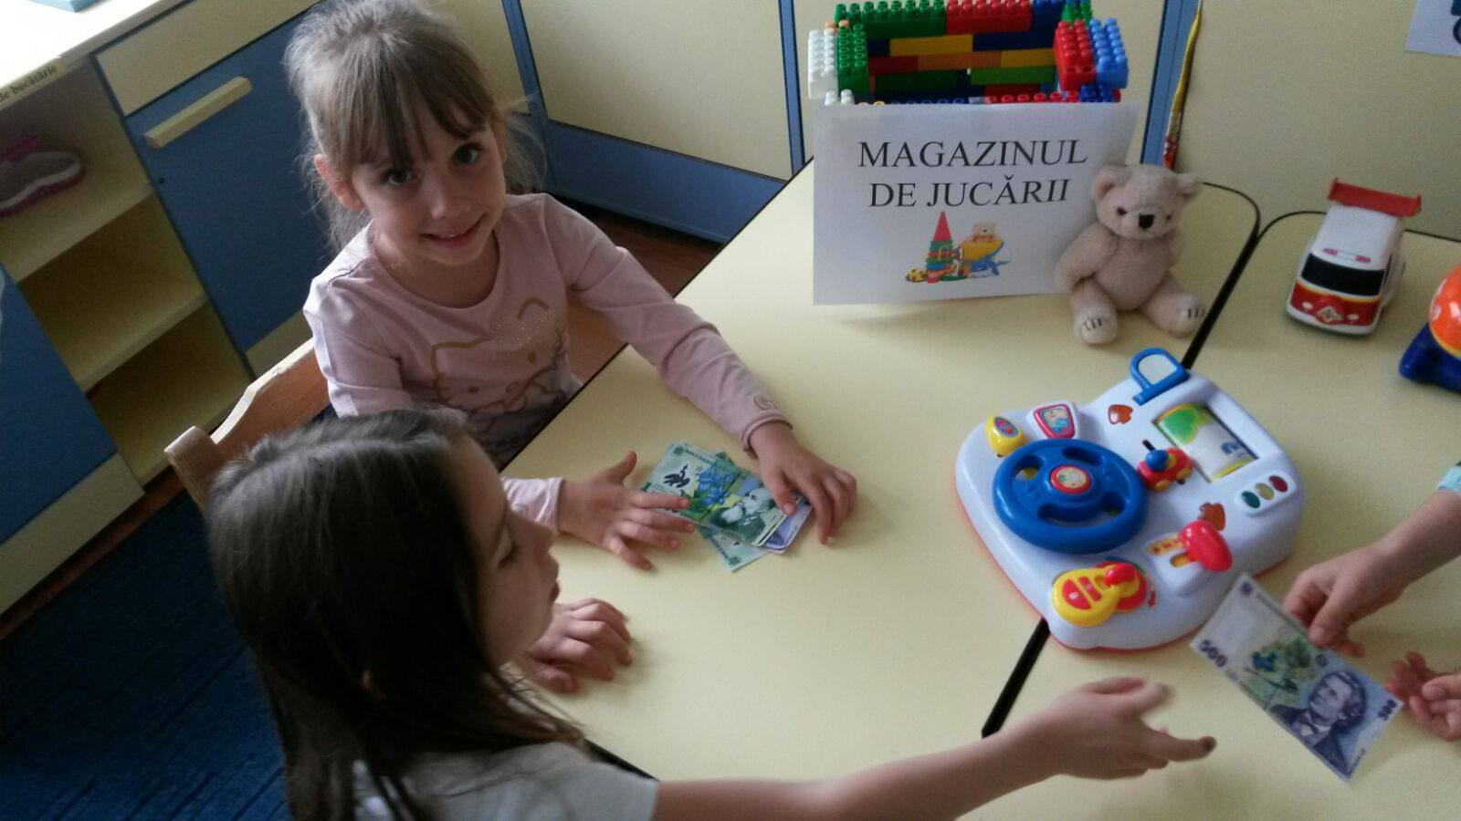
Joc de rol: Magazinul de jucării- cumpărăm jucării, utilizarea bancnotelor....

Slide 7
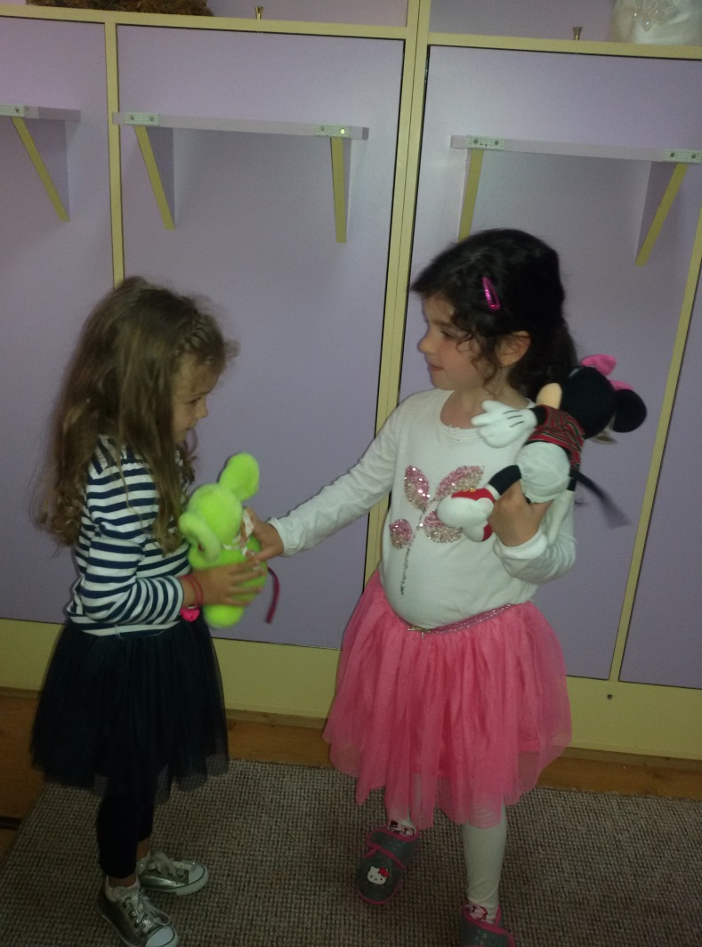
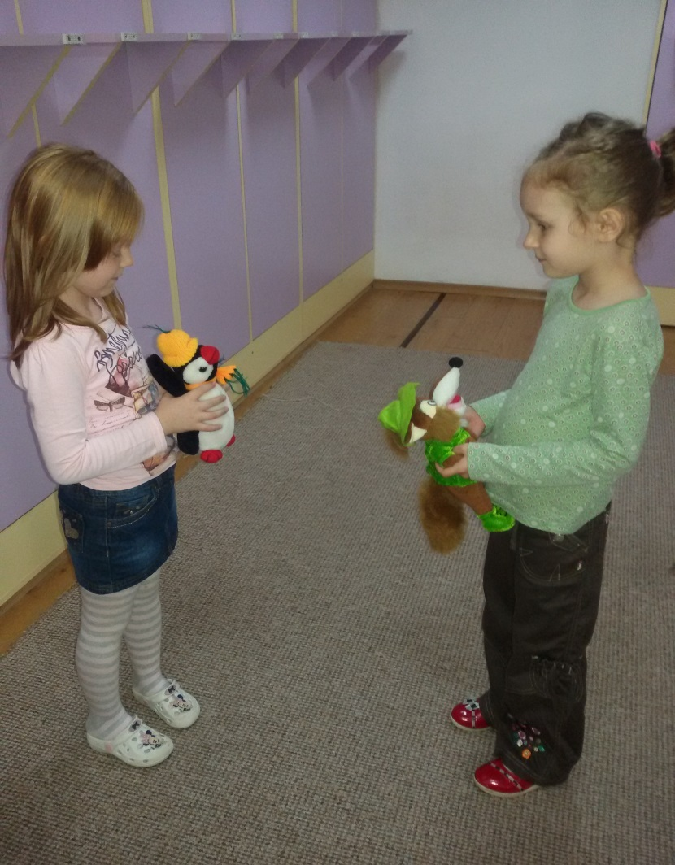
Joc de rol: Trocul

Slide 8
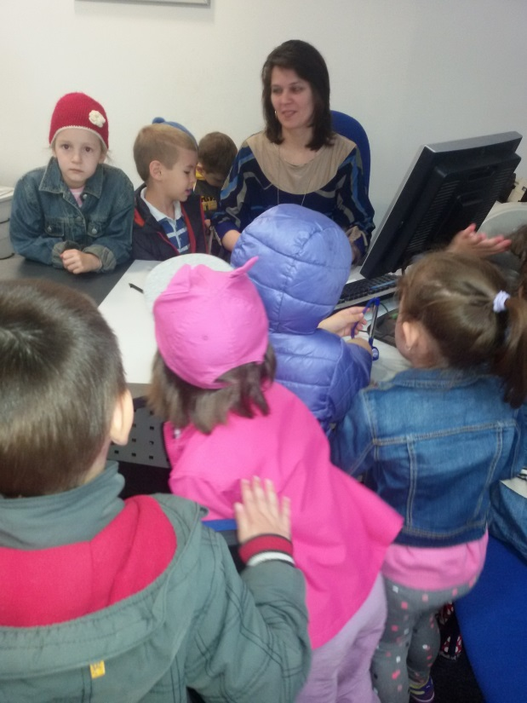
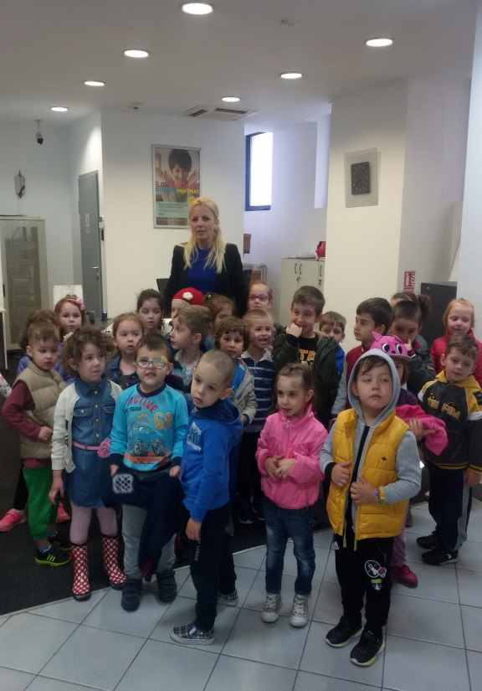
Vizită la BCR
- În cadrul vizitei la BCR, preșcolarii s-au familizarizat cu noțiunea de bancă, monedă, bancomat, card, operațiuni bancare,economii toate acestea fiindu- le explicate de către operatorul bancar.

Slide 9
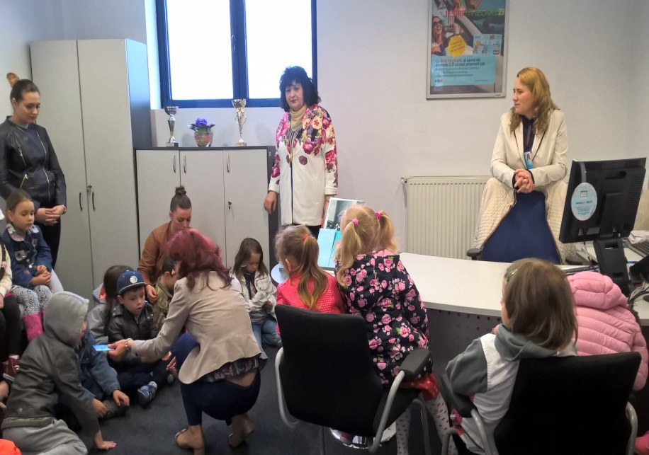
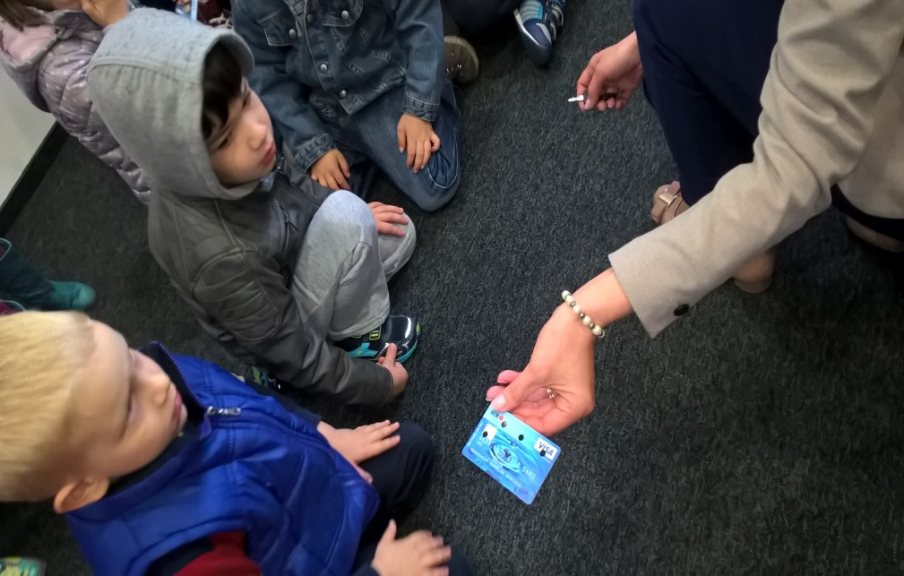
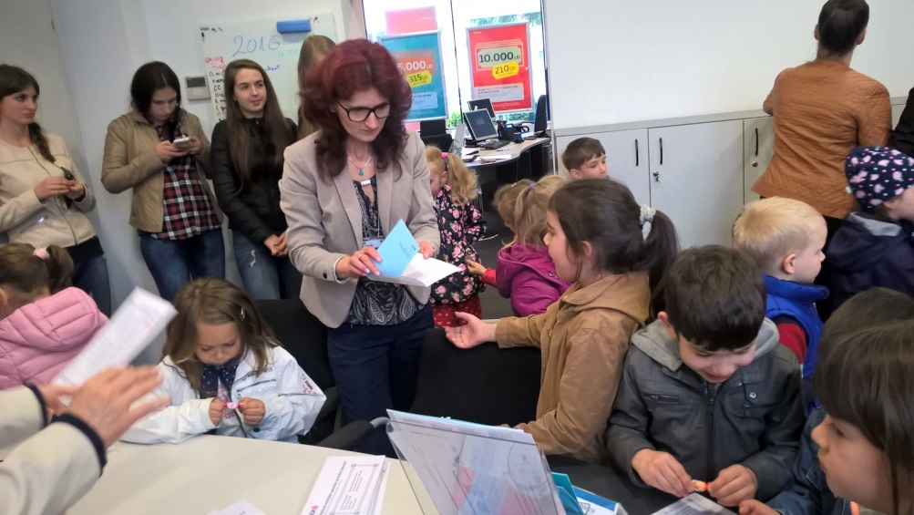
Vizită BCR

Slide 10
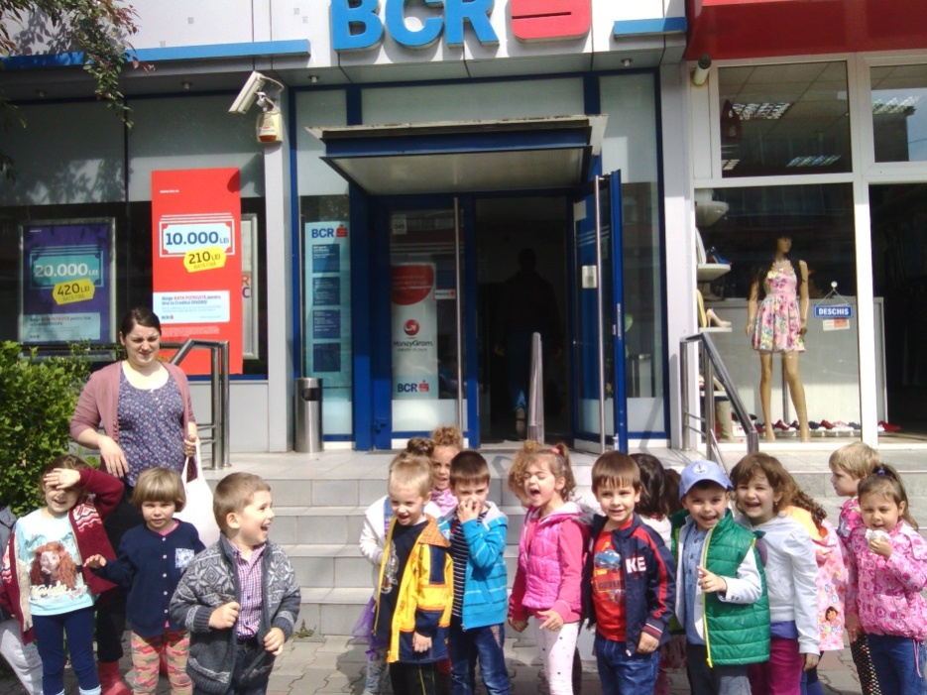
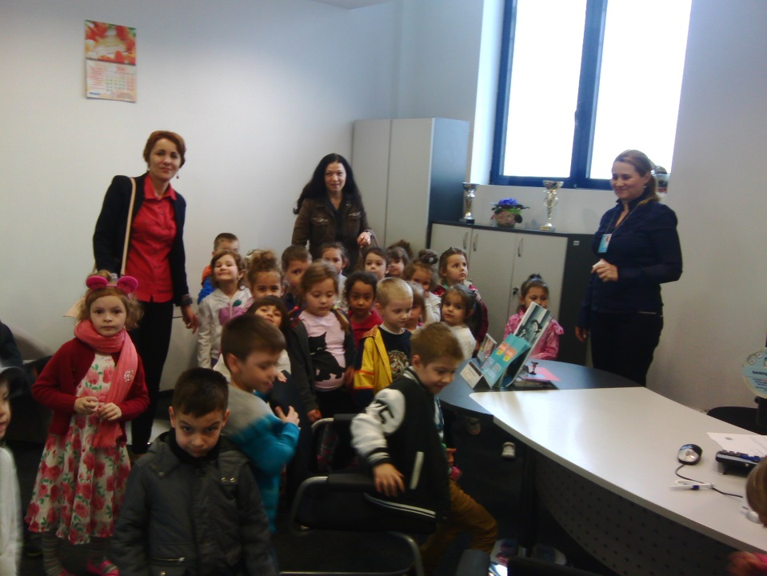
Vizită BCR

Slide 11
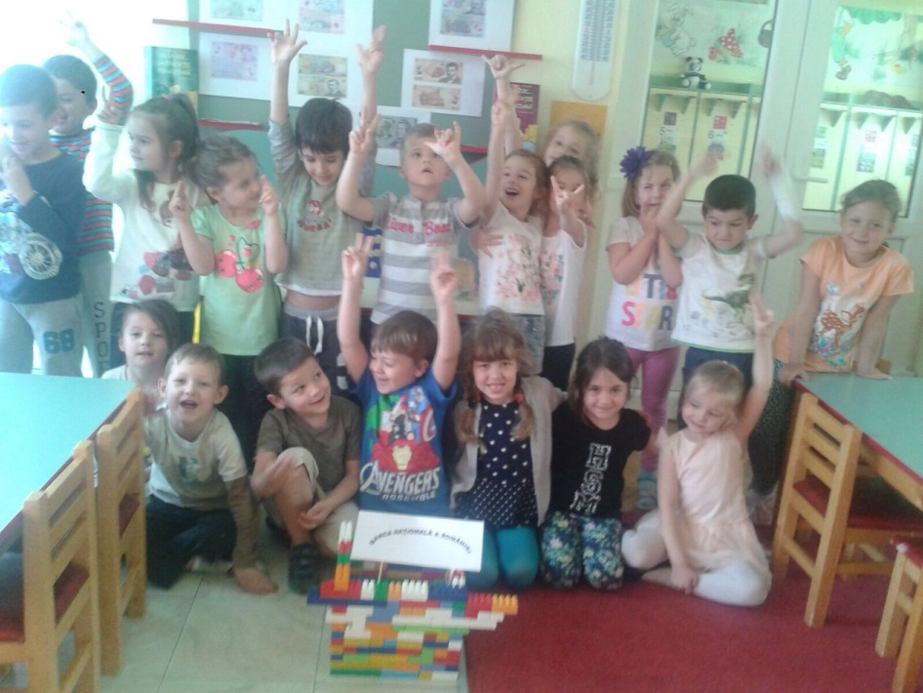
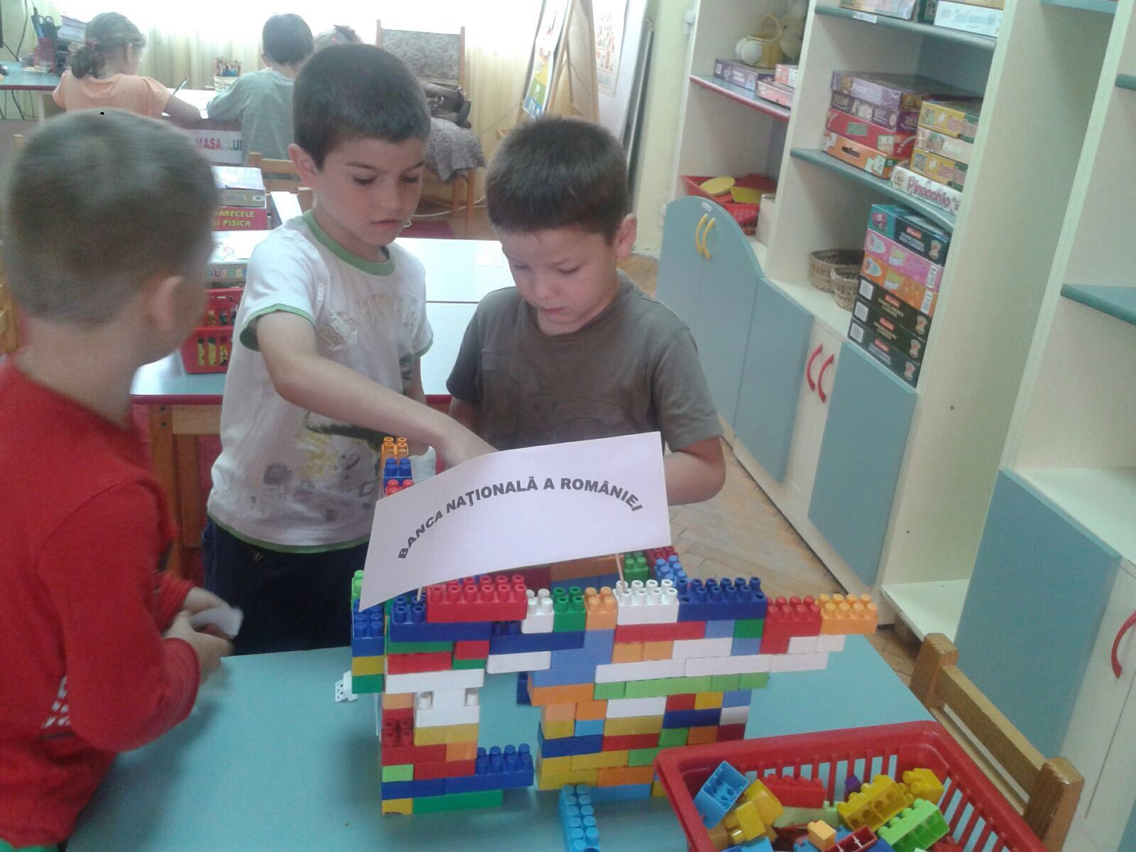
Construcții: Banca Națională a României (lego)

Slide 12
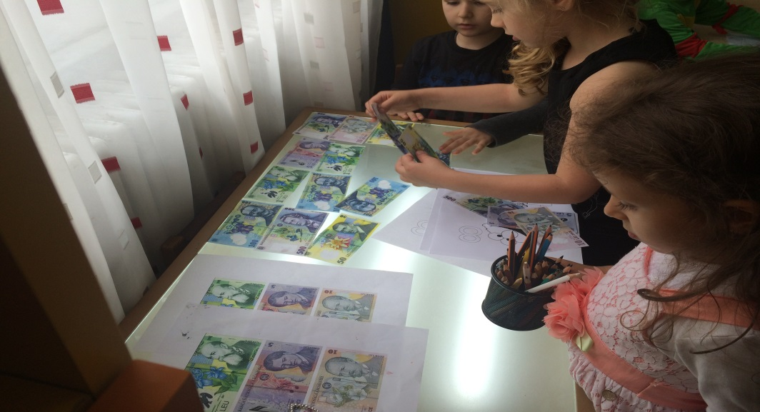
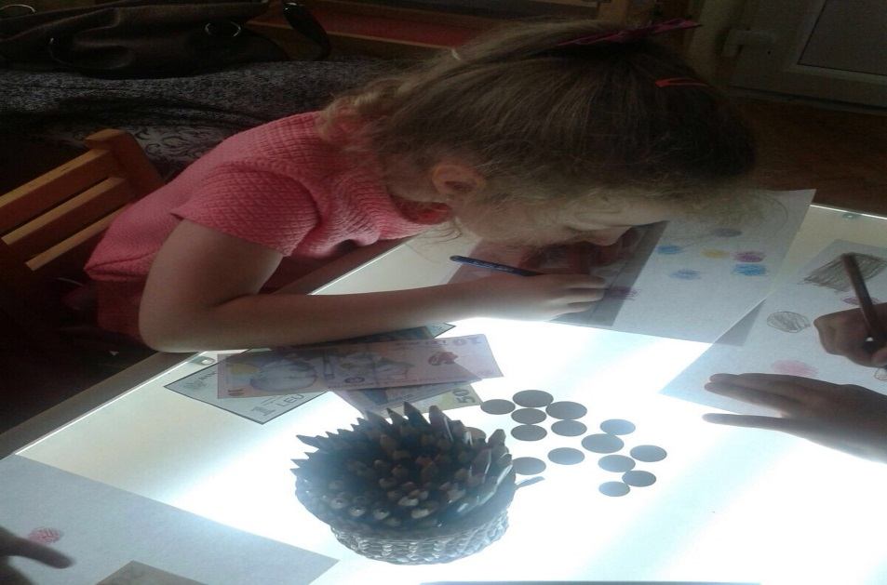
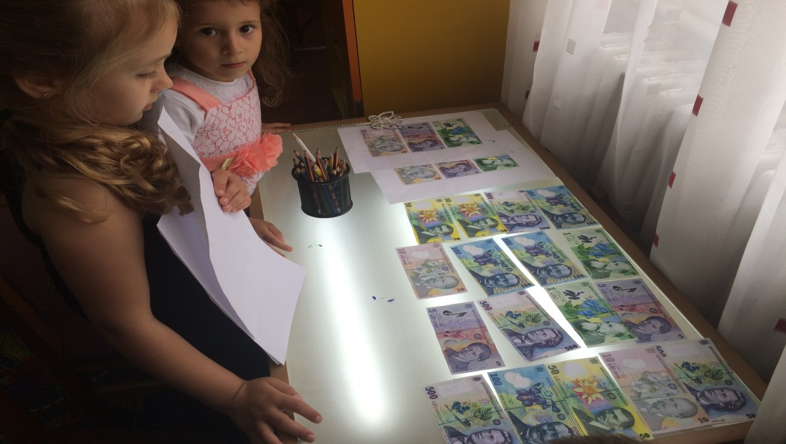
Bibliotecă:Bancnote –masa luminoasă sortare bancnote, observare simboluri, serie bancnotă

Slide 13
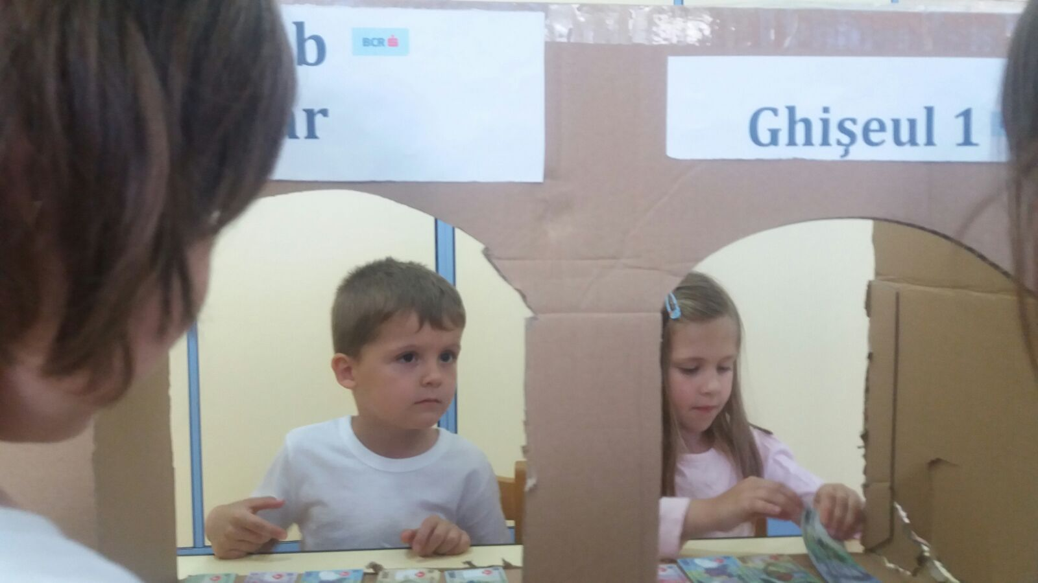
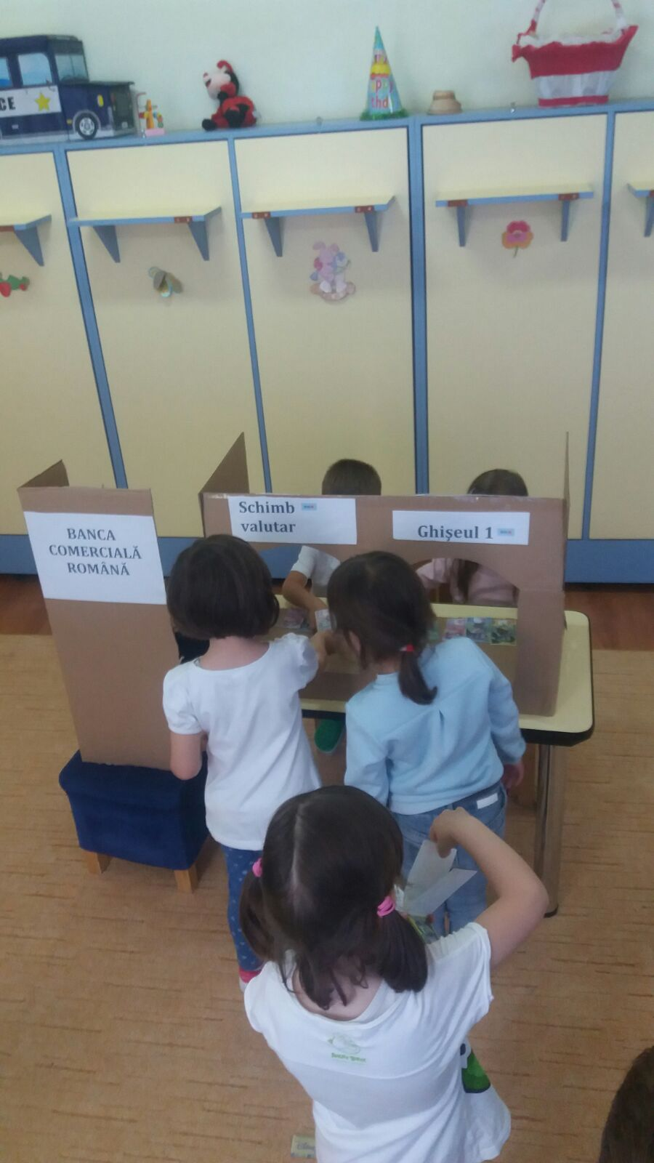
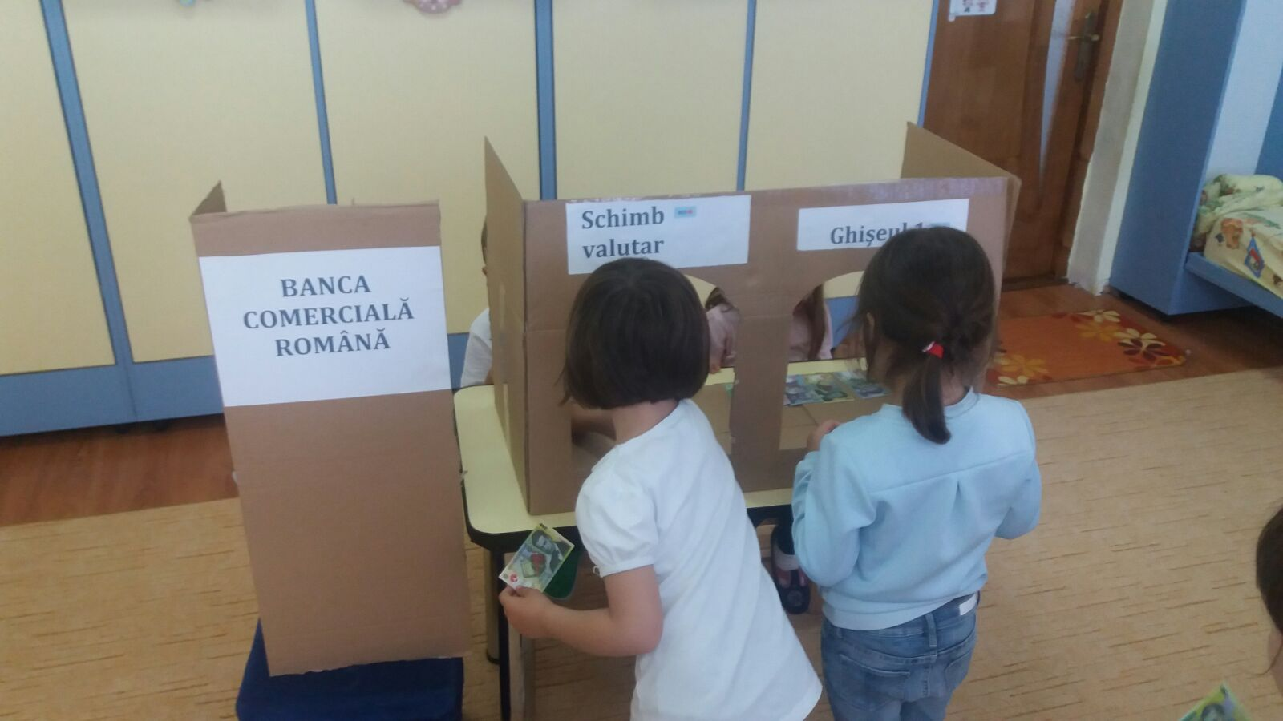
Joc de rol: La bancă- schimbul valutar, familiarizarea cu monede europene

Slide 14
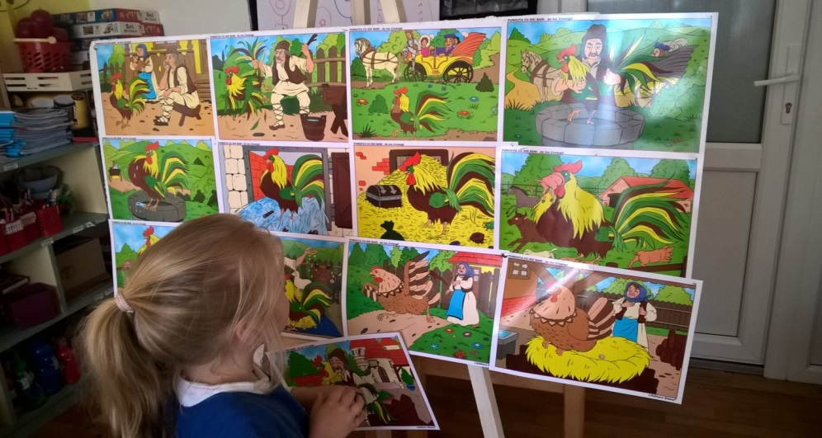
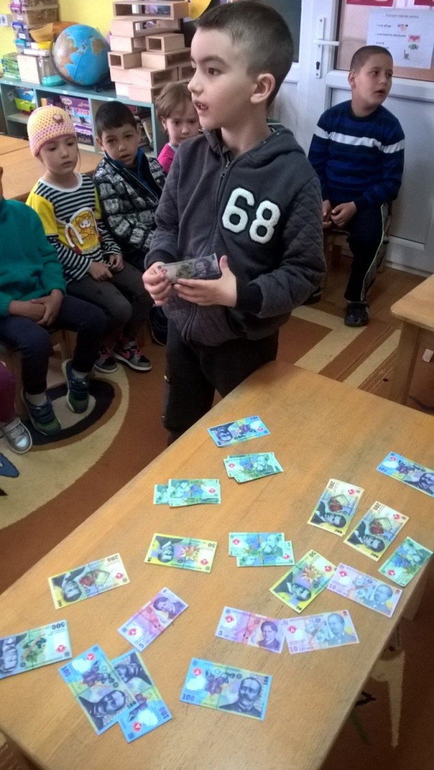
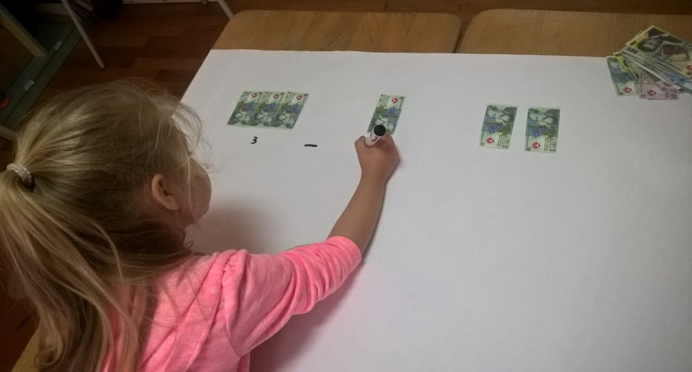
DLC: Punguța cu doi bani de Ion Creangă- Povestea educatoarei
DȘ: Ne jucăm, bani numărăm-probeleme ilustrate

Slide 15
Impactul activităților de educație financiară desfășurate în cadrul proiectului:
Familiarizarea preșcolarilor cu mijloace și tehnici bancare (bani, carduri, bancomat, schimb valutar, moneda europeană);
Conștientizarea preșcolarilor privind valoarea banilor și gestionarea corectă a acestora;
Copiii au fost încurajați să facă economii, să înțeleagă importanța acestora (achiziționarea unor bunuri necesare);
Au deprins faptul că nu toate dorințele sunt realizabile și că toți suntem responsabili de suma de bani pe care o avem la dispoziție;
Mânuirea banilor le induce copiilor sentimentul autonomiei și responsabilității;
Determină dobândirea unor cunoștințe, aptitudini și abilități care vizează gestionarea resurselor financiare;
Ne învață să înțelegem cum să câștigăm bani, să facem economii;

